Slide 1
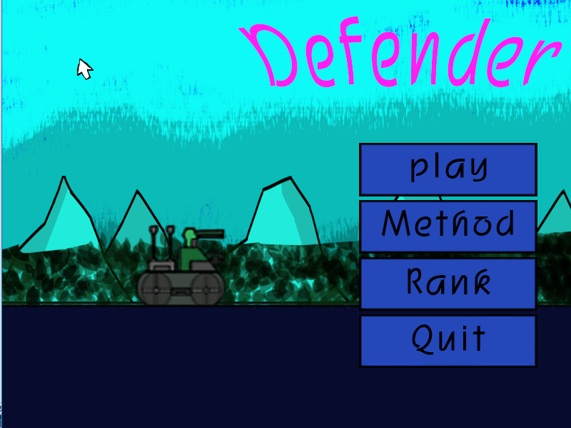
Defender

Slide 2
게임의 목적
이번 게임개발 지방기능경기대회에서 20시간 내에
간단한 게임을 만드는 도전을 하여, 가능성을 시험해보고자
노력했습니다.
지방기능경기대회에서 게임을 완성하는 것이 목적.

Slide 3
게임 특징
플레이어가 작고 단순하고 적도 화려하지 않은 단순한 디자인을 가지고 있습니다.
지형도 단순하지만 알아보기 쉽고, 오르막, 내리막, 구덩이의 구성이 명확하게 되어있습니다.
화려한 이펙트를 가지고 있습니다. 배경도 색감이 아름답습니다.

Slide 4
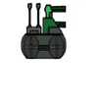
플레이어
: 순찰용 장갑차, 순찰능력이 뛰어나 적들을 빨리 감지한다 (초기 상태)
점프 가능. 아이템 시간 12초. 총알 재사용 대기시간 1s
전방공격 Power값 250
PowerX : 100
PowerY : 100
Damage : 2
기관총 공격
Speed : 300
Damage : 2

Slide 5

플레이어
: 경전차 (업그레이드 조건 : 몬스터 15마리 처치)
점프 가능. 아이템 시간 15초. 총알 재사용 대기시간 0.8s
전방공격 Power값 250
PowerX : 120
PowerY : 200
Damage : 3
기관총 공격
Speed : 400
Damage : 3

Slide 6

플레이어
: 중전차, 최종 진화형 (업그레이드 조건 : 몬스터 30마리 처치)
점프 불가능. 아이템 시간 18초. 총알 재사용 대기시간 0.6s
전방공격 Power값 250
PowerX : 140
PowerY : 300
Damage : 5
기관총 공격
Speed : 500
Damage : 4

Slide 7
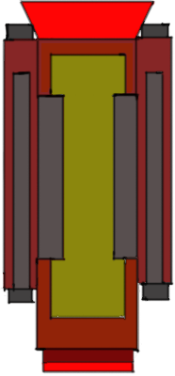

플레이어의 공격무기
전방 공격, 기관총에 사용하는 총알
핵탄두 : 화면에 있는 모든 적과 장애물을 파괴
호밍미사일 : 가장 가까운 몬스터, 장애물을 찾아서 추적.

Slide 8

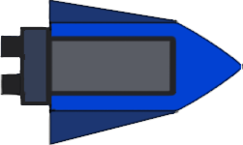

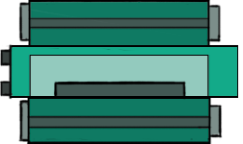
몬스터
체력 4 / 점수 5 / 총알 시간 3.5s / 초당 스피드 180px // 1stage
체력 6 / 점수 10 / 총알 시간 2.s / 초당 스피드 200px // 1stage
체력 11 / 점수 15 / 총알 시간 1.5s / 초당 스피드 190px // 2stage
체력 15 / 점수 20 / 총알 시간 1.s / 초당 스피드 200px // 2stage

Slide 9


몬스터 공격
몬스터 총알 :
플레이어의 모든 공격수단으로 없앨 수 있습니다.
아이템 생성:
10%의 확률로 총알이 아닌 아이템을 생성합니다.

Slide 10

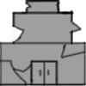
지형(Stage 1_)
Stage 1의 길이며 중간에 오르막과 구덩이가 함께 섞여있다
: 돌 유형의 장애물이며 충돌하면 유닛 이 파괴되고 이 장애물을 파괴 가능 시킬 수 있다.
: 우주선들에 의해 파괴된 건물 장애물이며 충돌하면 유닛 이 파괴되고 이 장애물을 파괴 가능 시킬 수 있다.

Slide 11
지형(Stage 2)
Stage 2의 길이며 중간중간에 오르막과 구덩이가 함께 섞여있다.

Slide 12



아이템 설명
3 방향 대공 기관포
일정시간 동안 전방 공격과 기관포 공격이 3방향으로 전진.
호밍 미사일
미사일의 기준으로 가장 가까운 적을 찾아서 추적 공격.
핵탄두
화면 내부에 있는 몬스터, 장애물, 몬스터 총알을 모두 없애는 효과

Slide 13



아이템 설명
Speed Up 물약
영구적으로 속도 1.2배 (유닛 파괴시 초기화)
Double Jump 물약
일정 시간 동안 2단 점프가 가능하도록 만드는 효과.
Bullet Dist 물약
화면 내부에 있는 몬스터, 장애물, 몬스터 총알을 모두 없애는 효과

Slide 14
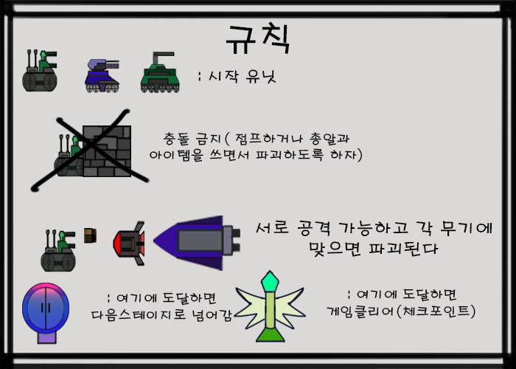
게임 규칙

Slide 15

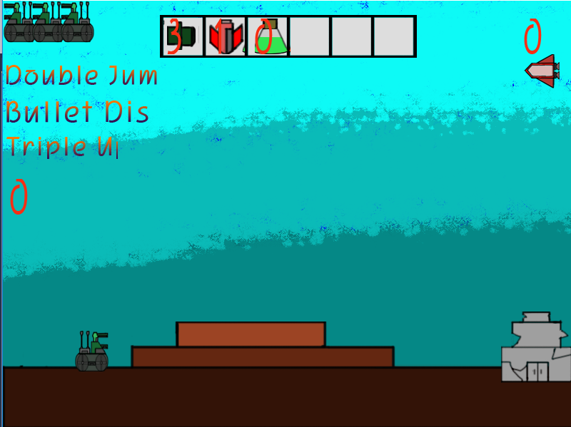


UI 요소
스코어 표시
호밍 미사일 / 핵탄두 / 스피드 아이템
아이템의 개수를 표시하고 있습니다.
아이템의 남은 시간을 표시합니다.
남은 몬스터
남은 유닛

Slide 16
플로우 차트
이 버튼을 누르면 시작
게임 플레이 방법 소개
게임 랭킹 소개
게임 종료

Slide 17
Play
Stage1
Stage2
Clear
Unit == 0
GameOver
랭킹
방법
스타트씬으로 이동.
Quit
게임 종료

Slide 18
개발 환경
Visual Studio 2017, adobe Photoshop CC 2018

